Slide 1
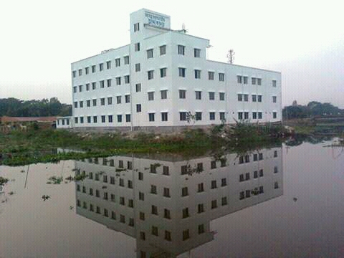
স্বাগত

Slide 2
আব্দুল মান্নান
প্রভাষক-ইসলামের ইতিহাস ও সংস্কৃতি
মেহনাজ হোসেন মীম আদর্শ সরকারি কলেজ
মোবাইল ০১৯৫৮৩৭২২২৩
ই-মেইলঃ a.mannan12818@gmail.com

Slide 3
বিষয় পরিচিতি
ইসলামের ইতিহাসও সংস্কৃতি 1ম পত্র
একাদশ-দ্বাদশ শ্রেণি
অধ্যায়- প্রথম
প্রাক ইসলামি আরব
সময়ঃ ৬০মিনিট
AMS

Slide 5
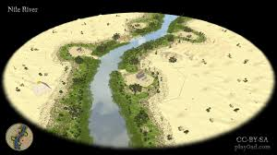
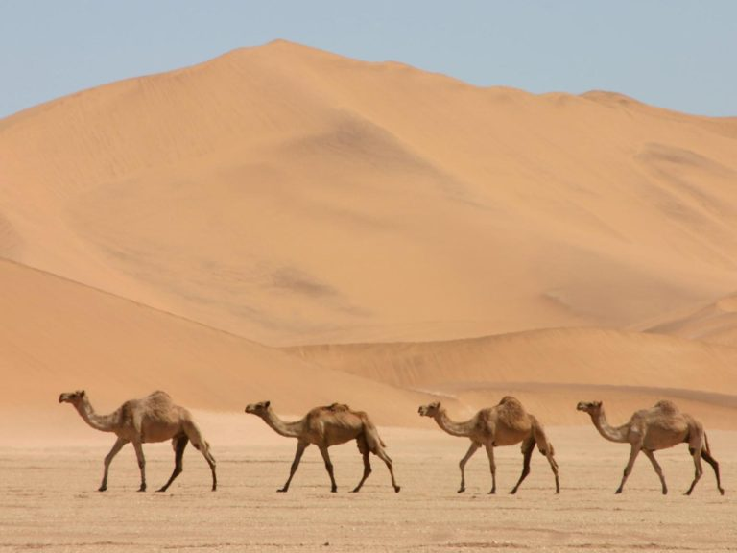
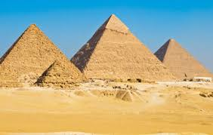
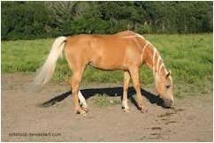
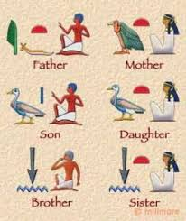
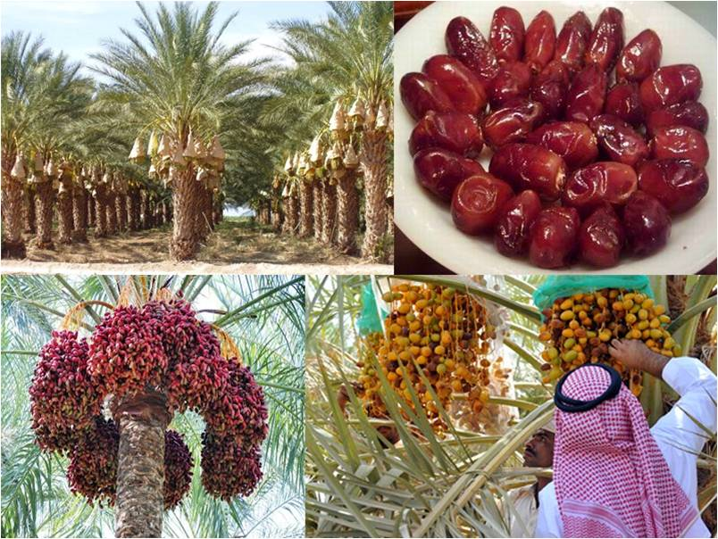
ইসলামের ইতিহাসও সংস্কৃতি
প্রথম পত্র
একাদশ-দ্বাদশ শ্রেণি

Slide 6
ইসলামের ইতিহাসও সংস্কৃতি
প্রথম পত্র
একাদশ-দ্বাদশ শ্রেণি

Slide 7
ইসলামের ইতিহাসও সংস্কৃতি
প্রথম পত্র
একাদশ-দ্বাদশ শ্রেণি

Slide 8
প্রাক ইসলামি আরব
AMS
Avãyj gvbœvb,01722887751
gvbœvb m¨vi
পাঠ ১2 ইসলাম পূর্ব আরবের রাজনৈতিক অবস্থা
পূর্বজ্ঞান যাচাই
কিসের ছবি ?
AMS

Slide 9
প্রাক ইসলামি আরব
AMS
Avãyj gvbœvb,01722887751
gvbœvb m¨vi
পাঠ ১2 ইসলাম পূর্ব আরবের রাজনৈতিক অবস্থা
ইসলাম পূর্ব আরবের রাজনৈতিক অবস্থা
AMS

Slide 10
Avãyj gvbœvb,01722887751
প্রাক ইসলামি আরব
AMS
gvbœvb m¨vi
পাঠ ১2 ইসলাম পূর্ব আরবের রাজনৈতিক অবস্থা
শিখন ফল
এই পাঠ শেষে শিক্ষার্থীরা-
১। গোত্রীয় শাসনব্যবস্থা বিবরণ দিতে পারবে।
২। গোত্রপ্রীতির প্রকৃতি বর্ণনা করতে পারবে।
৩। আল মালা বা মন্ত্রণাসভা কি বলতে পারবে।
AMS

Slide 11
১নং শিখন ফল
১ম অংশ
Avãyj gvbœvb,01722887751
gvbœvb m¨vi
১। গোত্রীয় শাসনব্যবস্থা বিবরণ দিতে পারবে।
কিসের ছবি ?

Slide 14
গোত্রীয় শাসনব্যবস্থা
শিখন ফল
Avãyj gvbœvb,01722887751
gvbœvb m¨vi
গোত্রীয় শাসনব্যবস্থা : আরবের ভূপ্রকৃতির তারতম্যের কারণে অধিবাসীদের দুই শ্রেণিতে বিভক্ত করা হয়েছে।
যথা : শহরের স্থায়ী বাসিন্দা ও মরুবাসী যাযাবর বেদুইন।
শহরবাসী আরবদের রাজনৈতিক অবস্থা কিছুটা ভালো থাকলেও মরুবাসী আরবদের রাজনৈতিক অবস্থা ছিল অত্যন্ত নৈরাজ্যজনক। আরব জনগোষ্ঠী নিজ নিজ গোত্রের নিয়মের প্রতি শ্রদ্ধাশীল ছিল এবং গোত্রীয় নিয়মেই তাদের বিভিন্ন রাজনৈতিক কর্মকাণ্ড পরিচালিত হতো।

Slide 15
গোত্রপ্রীতি
শিখন ফল
গোত্রপ্রীতি :
গোত্রপ্রীতি ছিল বেদুইন আরবদের মূল প্রেরণা। এই প্রেরণার মূল উদ্দীপনাই ছিল গোত্রের অন্য সদস্যদের প্রতি সীমাহীন ও নিঃস্বার্থ আনুগত্য ও শ্রদ্ধাবোধ।
পি কে হিট্টি বলেন, “এ সময় সদস্যদের ওপর গোত্রের দাবি এতই প্রবল ছিল যে, গোত্রের প্রয়োজনে কোনো স্বামী তার স্ত্রীকেও ত্যাগ করতে পারত।”

Slide 16
শিখন ফল
গোত্রীয় সংঘাত : পানির নহর, গবাদি পশু, তৃণভূমি দখল, ঘোড়দৌড়ের মতো অতি সামান্য ঘটনাকে কেন্দ্র করে এক গোত্রের সাথে অন্য গোত্রেরক্তক্ষয়ী সংঘর্ষ হতো। কোনো কোনো ক্ষেত্রে এ সংঘর্ষ দীর্ঘদিন ধরে চলত। এসব গোত্রীয় কলহ সাধারণত ‘আইয়্যাম আল আরব’ বা ‘আরবদের দিন’ নামে পরিচিত ছিল।
এ যুগে সংঘটিত যুদ্ধবিগ্রহের মধ্যে বুয়াসের যুদ্ধ, বাসুসের যুদ্ধ, হারবুল ফুজারের যুদ্ধ বিশেষভাবে উল্লেখযোগ্য। ঐতিহাসিক এডওয়ার্ড গীবন-এর মতে, “অজ্ঞতার যুগে আরবে অনুরূপ প্রায় ১৭০০টি যুদ্ধবিগ্রহ সংঘটিত হয়েছিল।”
গোত্রীয় সংঘাত

Slide 17
গোত্রীয় সংঘাত
পানির নহর নিয়ে যুদ্ধ
ঘোড়দৌড় নিয়ে যুদ্ধ

Slide 18
তৃণভূমি দখল নিয়ে যুদ্ধ
গোত্রীয় সংঘাত
গবাদি পশু নিয়ে যুদ্ধ

Slide 19
যুদ্ধবিগ্রহের মধ্যে বুয়াসের যুদ্ধ, বাসুসের যুদ্ধ, হারবুল ফুজারের যুদ্ধ
গোত্রীয় সংঘাত

Slide 20
শিখন ফল
গোত্রীয় কমনওয়েলথ : মক্কার নেতৃত্বে ইসলামপূর্ব আরবে গোত্রীয় কমনওলেথ গড়ে উঠেছিল। আরব গোত্রপতিদের সাথে মক্কায় ব্যবসায়ীদের একটি চুক্তি স্বাক্ষরিত হয়েছিল যাকে ইলাফ বলে। ঐতিহাসিক বালাজুরির মতে, অনুরূপভাবে আরবের পার্শ্ববর্তী সিরিয়া, ইয়ামেন, আম্মান প্রভৃতি অঞ্চলের রাজন্যবর্গের সাথে বিভিন্ন শান্তিচুক্তি সম্পদিত হওয়ায় সত্যিকার অর্থেই আরবে একটি গোত্রীয় কমনওয়েলথ প্রতিষ্ঠিত হয়েছিল।
গোত্রীয় কমনওয়েলথ

Slide 21
শেখ বা গোত্র প্রধান
শিখন ফল
ইসলামপূর্ব যুগে আরবে সকল গোত্রের নিজ নিজ দলপতি থাকত যাকে ‘শেখ’ বলা হতো। শেখগণ বয়স, সামরিক যোগ্যতা, অর্থনৈতিক সচ্ছলতা, শিক্ষা-দীক্ষা, প্রভৃতির ভিত্তিতেই মনোনীত হতেন। যুদ্ধ, সন্ধি, ব্যবসায়িক যোগাযোগ প্রভৃতির ক্ষেত্রে শেখের সিদ্ধান্তই মুখ্য ছিল।

Slide 22
আল মালা বা মন্ত্রণাসভা
ইসলামপূর্ব আরবে ‘আল মালা’ নামে একটি রাজনৈতিক সংগঠন বা মন্ত্রণাসভা ছিল। আল মালা নামে আখ্যায়িত এই পরিষদ মক্কার বিবদমান গোত্রগুলোর মধ্যে ভারসাম্য রক্ষার চেষ্টা করত।

Slide 23
আল মালা বা মন্ত্রণাসভা
শিখন ফল
এর উদ্দেশ্য ছিল শান্তি ও শৃঙ্খলা বজায় রাখা, গোত্রীয় ভারসাম্য রক্ষা করা এবং মৈত্রী ও সদ্ভাব কাযেম করা। তবে এ পরিষদের কোনো নির্বাহী ক্ষমতা ছিল না। এটি কেবল পরামর্শ দিতে পারত। এর বিভিন্ন দপ্তরের মধ্যে বিশেষভাবে উল্লেখযোগ্য ছিল রিফাদাহ, সিকায়াহ, নাসি ও লিওয়া।
যে কক্ষে এ পরিষদের সভা বসত তাকে ‘দারুল নাদওয়া’ বলা হতো।

Slide 24
শিখন ফল
আইনের শাসন : সরকার কাঠামো বা শাসনপদ্ধতি সম্বন্ধে আরবরা সম্পূর্ণ অনভিজ্ঞ থাকায় আরবের সর্বত্র ‘জোর যার মুল্লুক তার’ (might is right) নীতি প্রচলিত ছিল। রক্তের বদলে রক্ত, চোখের বদলে চোখ, দাঁতের বদলে দাঁত নীতিতে তারা বিশ্বাসী ছিল। কোনো কোনো ক্ষেত্রে Blood Money বা ‘আল দিয়াৎ’ প্রদান করে হত্যাকারী মুক্তিলাভ করতে পারত।

Slide 25
সারসংক্ষেপ
Abdul Mannan,Email-a.mannan12818@gmail.com,
gvbœvb m¨vi
আইনের শাসন
আল মালা
গোত্রীয় শাসনব্যবস্থা
শেখ
গোত্রপ্রীতি
গোত্রীয় সংঘাত
গোত্রীয় শাসন

Slide 26
Abdul Mannan,Email-a.mannan12818@gmail.com,
একক কাজ
gvbœvb m¨vi
?
AMS

Slide 27
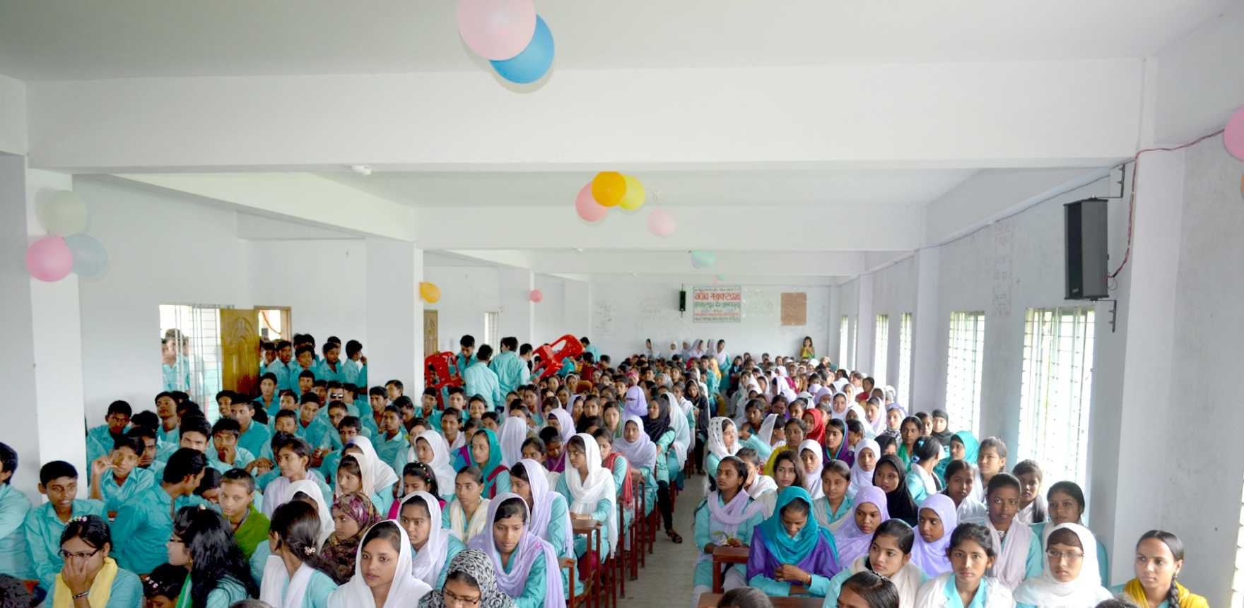
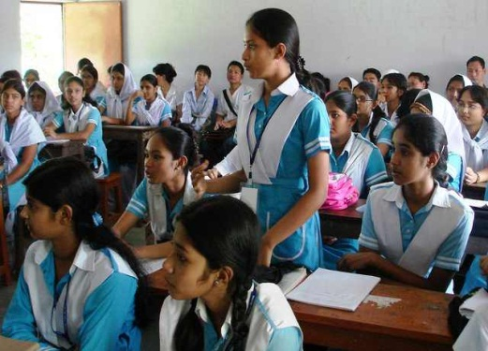
মূল্যায়ন
মনিটর
ক্লাস রুম

Slide 28
বাড়ীর কাজ
AMS

Slide 29
Avãyj gvbœvb,01722887751
gvbœvb m¨vi
ধন্যবাদ

